Slide 1









Slide 2







TÌM ĐÀN VỊT CON

Slide 3






CÂU HỎI 1: Để vẽ hình tròn ta dùng:
Compa
Đĩa
Quả bóng
Bát

Slide 4
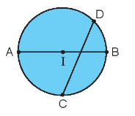
CÂU HỎI 2: Đoạn thẳng nào là đường kính của hình tròn dưới đây?
DC
AB
AI

Slide 5
CÂU HỎI 3: Mỗi hình tròn có bao nhiêu bán kính?
A. 1 bán kính
C. Vô số bán kính
B. 10 bán kính
D. 2 bán kính

Slide 6




CÂU HỎI 4: Đường kính dài bằng …. lần bán kính
A. 4
B. 3
C. 2

Slide 7

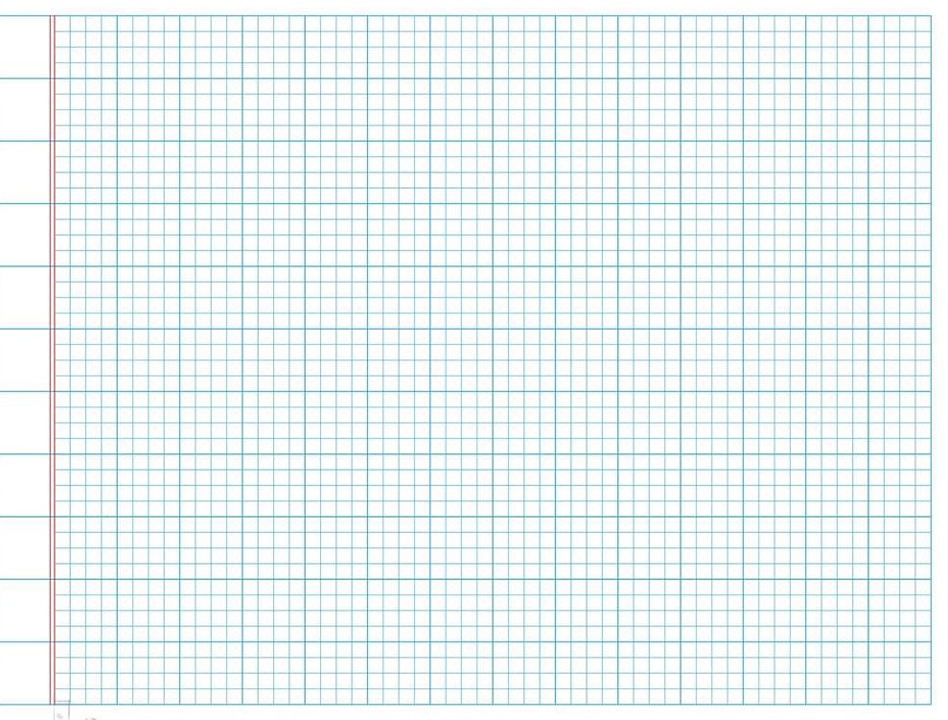
Thứ năm ngày tháng năm 2022
Toán
Vở
Toán
Góc, góc vuông, góc không vuông

Slide 8
Bài 18
GÓC, GÓC VUÔNG, GÓC KHÔNG VUÔNG
Sách Toán_trang 54

Slide 9

Yêu cầu cần đạt
Làm quen với khái niệm góc
Nhận dạng được góc, phân biệt được góc vuông, góc không vuông.
Sử dụng được ê ke để kiểm tra góc vuông
Phát triển năng lực quan sát, trí tưởng tượng hình học phẳng.

Slide 10

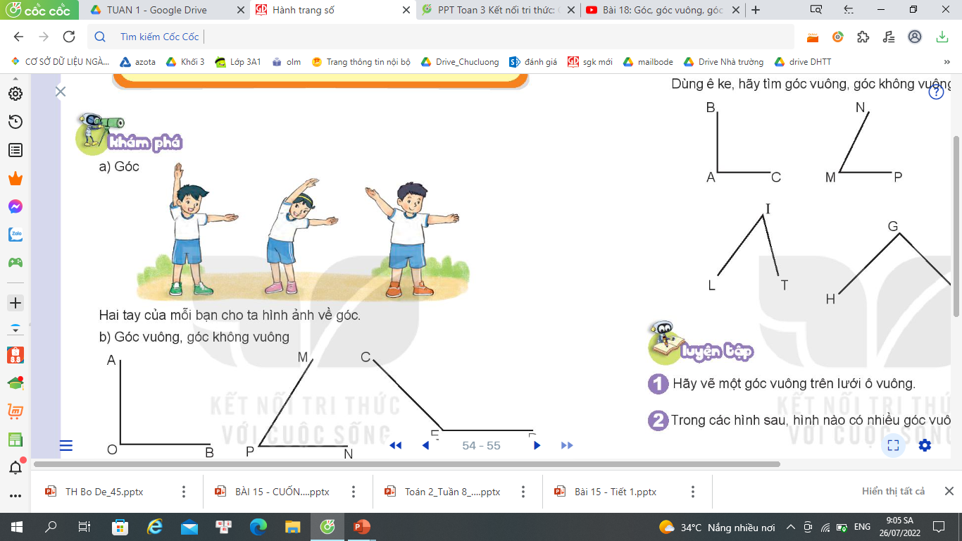
a) Góc
Hai tay của mỗi bạn cho chúng ta hình ảnh về góc
Notes:
Hai tay của mỗi bạn cho chúng ta hình ảnh về góc

Slide 11
b) Góc vuông, góc không vuông
A
M
C
O
P
N
B
E
D
Góc vuông đỉnh O, cạnh OA,OB
Góc không vuông đỉnh P, cạnh PM, PN
Góc không vuông đỉnh E, cạnh EC, ED
Notes:
Các góc này có chung đặc điểm gì?

Slide 12
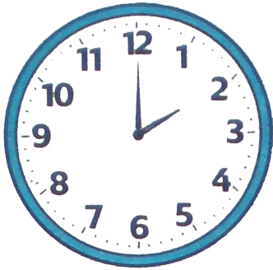
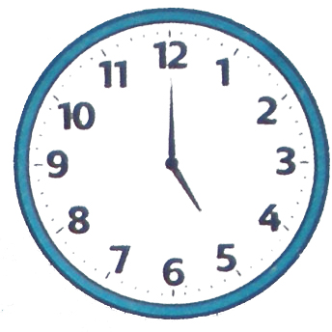

E
M
C
G
N
D
O
P
B
Góc không vuông đỉnh D, cạnh DE, DG
Góc không vuông đỉnh N, cạnh NM, NP
Góc vuông đỉnh O, cạnh OC, OB
Notes:
Nhấn chuột 1 lần để di chuyển 2 túi đồ. Nhấn chuột lần 2 để nghiêng đĩa cân. Thầy cô chú ý thời gian nhấn chuột giữa 2 lần để tạo hiệu ứng chân thực nhất. (khi 2 túi gần đến đĩa cân ấn chuột lần 2)

Slide 13
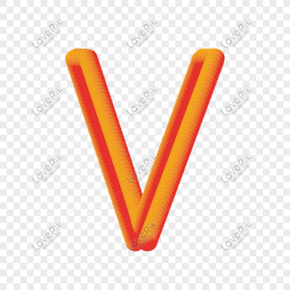

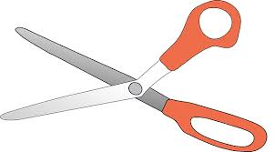
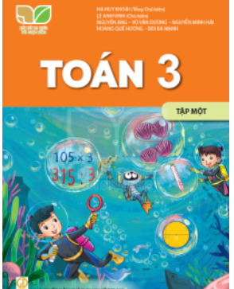
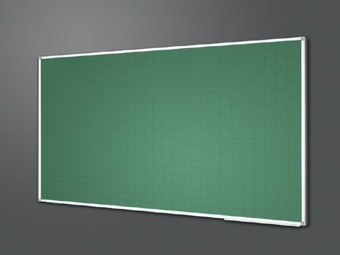
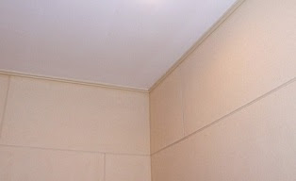
Kể tên 1 số góc mà em biết?
Notes:
Nhấn chuột 1 lần để di chuyển 2 túi đồ. Nhấn chuột lần 2 để nghiêng đĩa cân. Thầy cô chú ý thời gian nhấn chuột giữa 2 lần để tạo hiệu ứng chân thực nhất. (khi 2 túi gần đến đĩa cân ấn chuột lần 2)

Slide 14
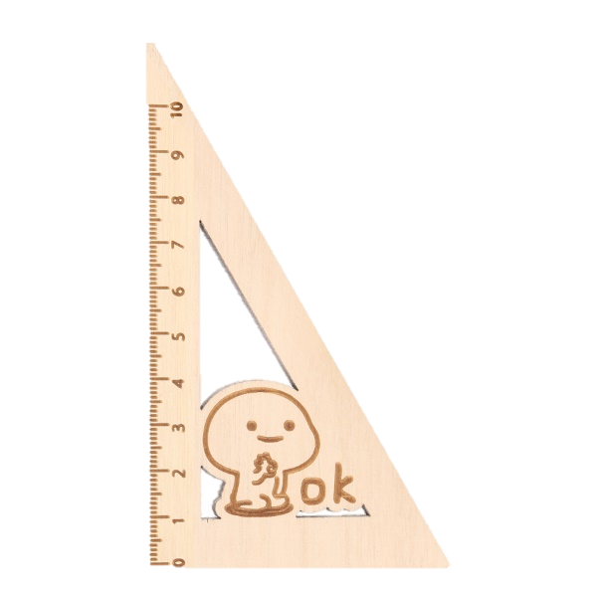
c) Ê ke
- Ê ke có hình gì?
hình tam giác
- Ê ke có mấy cạnh và mấy góc?
Có 3 cạnh và 3 góc
- Tìm góc vuông trong ê ke?
- Hai góc còn lại có vuông không?
Không vuông
Cái ê ke

Slide 15
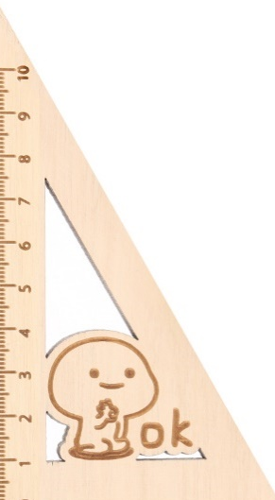


c) Ê ke
H
I
K
Góc vuông đỉnh I, cạnh IH, IK

Slide 16
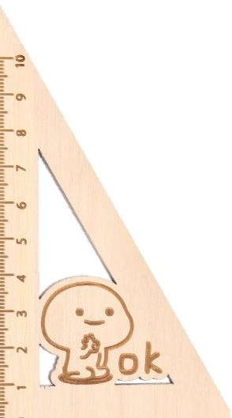
c) Ê ke
A
B
C
Góc không vuông đỉnh B, cạnh BA, BC

Slide 17
c) Ê ke
G
D
E
Góc không vuông đỉnh D, cạnh DG, DE

Slide 18


Các bước dùng Ê ke để kiểm tra góc vuông
Bước 1: Đặt đỉnh góc vuông của ê ke và một cạnh trùng với đỉnh và một cạnh của góc cần kiểm tra.
Bước 2: Xét cạnh còn lại của góc
+ Nếu cạnh còn lại của ê ke trùng với cạnh còn lại của góc cần kiểm tra thì đó là góc vuông.
+ Ngược lại, góc đó là góc không vuông.

Slide 19

Dùng Ê ke, hãy tìm góc vuông, góc không vuông, trong các hình dưới đây:
B
N
Q
A
C
M
P
P
R
I
X
E
G
H
K
T
Y
L
Góc vuông: góc BAC, góc HGK
Góc không vuông: góc NMP, góc QPR, góc LIT, góc XEY

Slide 20

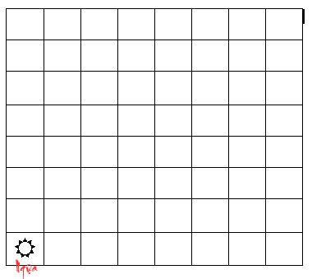

1
Hãy vẽ 1 góc vuông trên lưới ô vuông:
Các con làm bài vào vở trong thời gian 3 phút
A
O.
B

Slide 21
1
Hãy vẽ 1 góc vuông trên lưới ô vuông:
A
H
O
G
B
N
K
C
I
C
M
D

Slide 22
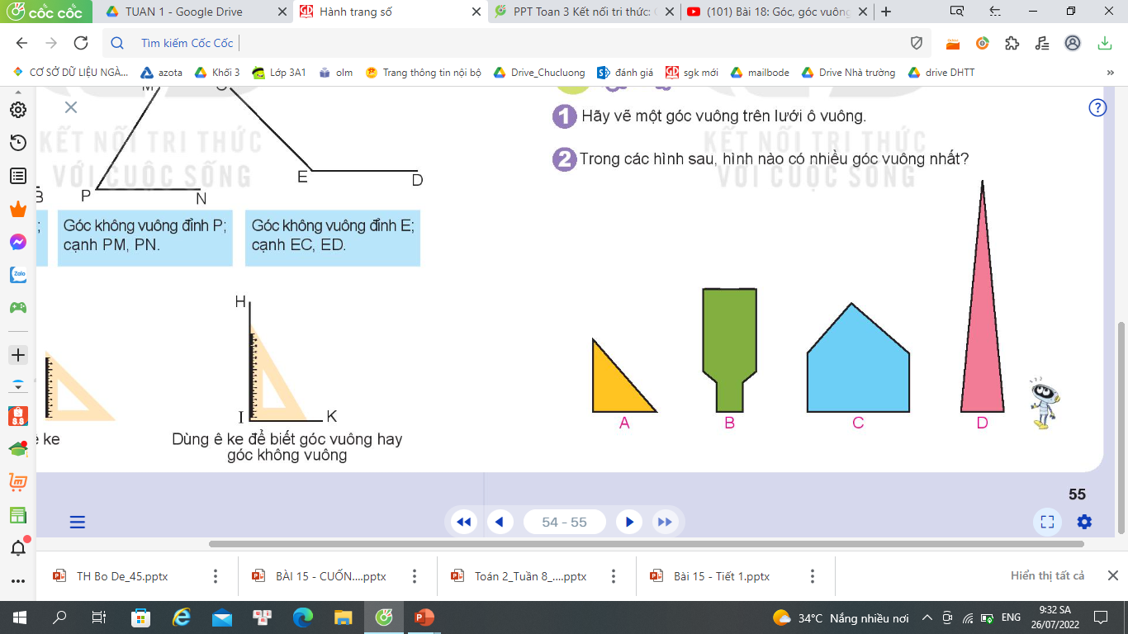
2
Trong hình sau, hình nào có nhiều góc vuông nhất ?
Hình A có 1 góc vuông.
Hình B có 4 góc vuông
Sử dụng ê ke để tìm số góc vuông của các hình
Hình C có 3 góc vuông
Hình D không có góc vuông nào
Vậy hình B có nhiều góc vuông nhất

Slide 23
Em hãy nêu những đồ vật có góc vuông và góc không vuông trong cuộc sống hàng ngày

Slide 24





Tạm biệt và hẹn gặp lại
các con vào những tiết học sau!

